Slide 1
Er roll som arbetsgivare
Medarbetar- och ledarskap, Arbetsmiljö, samverkan, kompetensförsörjning, lönebildning, samverkan arbetsgivare och fackliga organisationer samt lagar och avtal

Slide 2
Arbetsgivarrollen
Som förtroendevald har du det yttersta ansvaret för hur kommunen uppträder som arbetsgivare
KS har delegerat arbetsgivarfrågorna till KSAU

Slide 3
Det arbetsgivarpolitiska programmet
Medarbetarskap
Mångfald och jämställdhet
Arbetsmiljö och hälsa
Lön
Ledarskap
Kompetensförsörjning

Slide 4
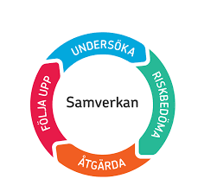
Arbetsmiljö och hälsa
Arbetsmiljön ur fler perspektiv, fysisk, organisatorisk och psykosocial
Rutiner för hur vi arbetar med det systematiska arbetsmiljöarbetet
En god samverkan med de fackliga organisationerna i arbetet
Arbetsmiljö och hälsa är allas ansvar
Vi är varandras arbetsmiljö
Medarbetarenkät
Den röda tråden

Slide 5
Den röda tråden - en process för medarbetarplan och uppföljning i Bollebygds kommun
1.
Framåtsyftande målsamtal = medarbetarsamtal
2.
Uppföljningssamtal
3.
Uppföljningssamtal
4.
Återkopplande bedömningssamtal
= Lönesamtal

Slide 6
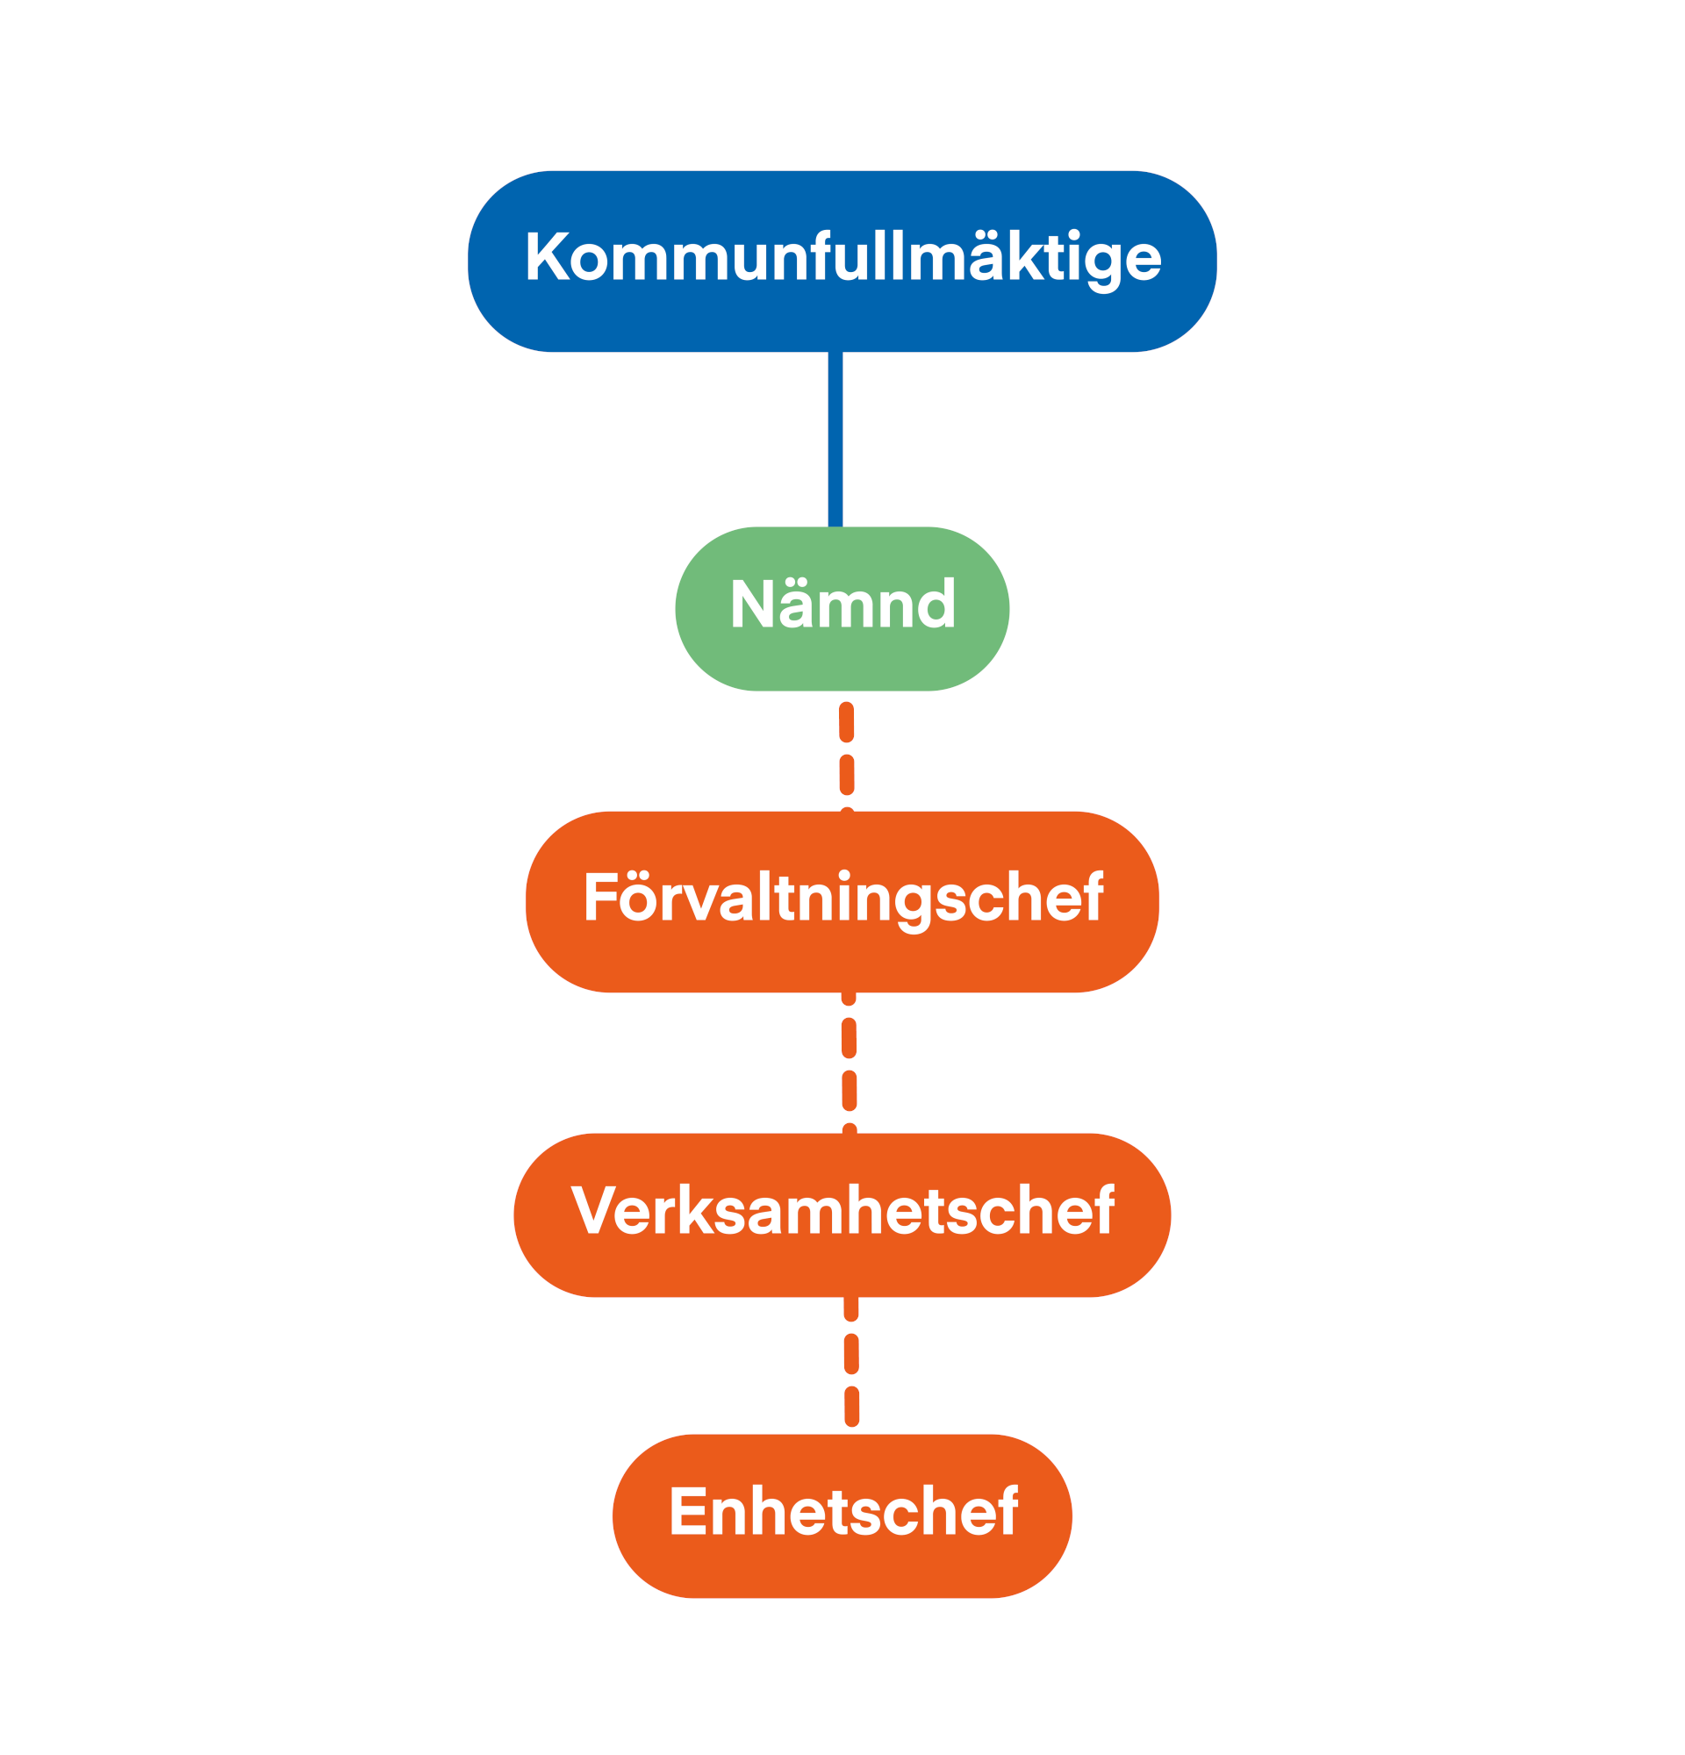
Förtroendevaldas arbetsgivaransvar för arbetsmiljön
Kommunfullmäktige har det yttersta ansvaret för arbetsmiljön och fördelar arbetsmiljöuppgifterna till respektive nämnd som i sin tur fördelar arbetsmiljöuppgifterna i den organisatoriska strukturen
Förvaltningschef
(Verksamhetschef)
Första linjens chef (exempelvis enhetschef eller rektor)
Fördelningen är nödvändig för att arbetet ska fungera i praktiken men nämnderna har fortfarande ett uppföljningsansvar.
Att fördela arbetsmiljöuppgifter betyder inte att delegera ansvar. Det juridiska ansvaret för arbetsmiljön kan inte delegeras, utan det ligger ytterst hos kommunfullmäktige.
Den som inte kan utföra sina arbetsmiljöuppgifter på ett sätt som säkerställer en god arbetsmiljö, ska returnera uppgiften uppåt i organisationen.

Slide 7
Här kan du läsa mer:
Det finns en skrift att ladda ned för förtroendevalda inom offentlig sektor som beskriver hur man kan arbeta för att säkerställa en god arbetsmiljö. Skrift för förtroendevalda om arbetsmiljö (Så klarar du arbetsmiljöansvaret | SKR)

Slide 8
SKRs utbildningspaket för förtroendevalda
Digitalt utbildningspaket om arbetsmiljö för förtroendevalda
Här kan du läsa mer om förtroendevaldas arbetsgivaransvar

Slide 9
Ledarskap
”Vår verksamhet skall ha ledare som skapar arbetsglädje och ett gott arbetsklimat. En ledare skall vara drivande och kreativ när det gäller förändrings- och utvecklingsarbete. Ledarskapet skall präglas av ansvarstagande, lojalitet och en förmåga att hantera medarbetares olikheter. Ledaren skall tydliggöra och prioritera uppdraget och skapa en gemensam förståelse för uppdragets syfte. En ledare skall samtidigt visa förtroende för sina medarbetare genom att ge frihet inom givna ramar genom att främja självständigt arbete och eget initiativtagande”.

Slide 10
Ledarskapets grunder
Jag organiserar verksamhetens samlade resurser på ett ändamålsenligt och effektivt sätt
Jag säkerställer den goda arbetsmiljön
Jag tar ansvar för kvalitet och resultat på min enhet
Jag leder utveckling

Slide 11
Medarbetarskap
”Våra medarbetare skall ta ansvar för att arbetet utförs så bra som möjligt utifrån sina egna förutsättningar. Medarbetaren skall vara lojal mot sin uppdragsgivare och mot fattade beslut samt visa hänsyn och respekt mot sina arbetskamrater. Medarbetarskapet skall präglas av öppenhet för förändring och utveckling. Samtliga medarbetare skall ta ett ansvar för och bidra till ett gott arbetsklimat”.

Slide 12
Medarbetarskapets grunder
Hämtade och formulerade utifrån Bollebygds kommuns arbetsgivarpolitiska program.
Ligger tillsammans med utförande av grunduppdraget och måluppfyllelse grund för medarbetarens prestationsbedömning.
Det innebär en förskjutning från de traditionella lönekriterierna mot ett önskat förhållningssätt.

Slide 13
Kompetensförsörjning
Att hitta rätt kompetens är välfärdens största utmaning.
När arbetskraften inte räcker till går det inte att möta kompetensutmaningen enbart genom att rekrytera fler, istället behövs nya arbetssätt och att tillvarata och utveckla kompetensen hos de befintliga medarbetarna.

Slide 14
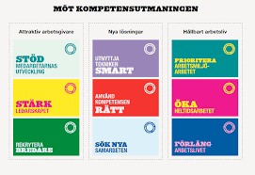
SKRs 9 strategier för att utmana kompetensutmaningen
Använd kompetensen rätt
Förläng arbetslivet
Prioritera arbetsmiljöarbetet
Rekrytera bredare
Stärk ledarskapet
Stöd medarbetarnas utveckling
Sök nya samarbeten
Utnyttja tekniken smart
Öka heltidsarbetet

Slide 15
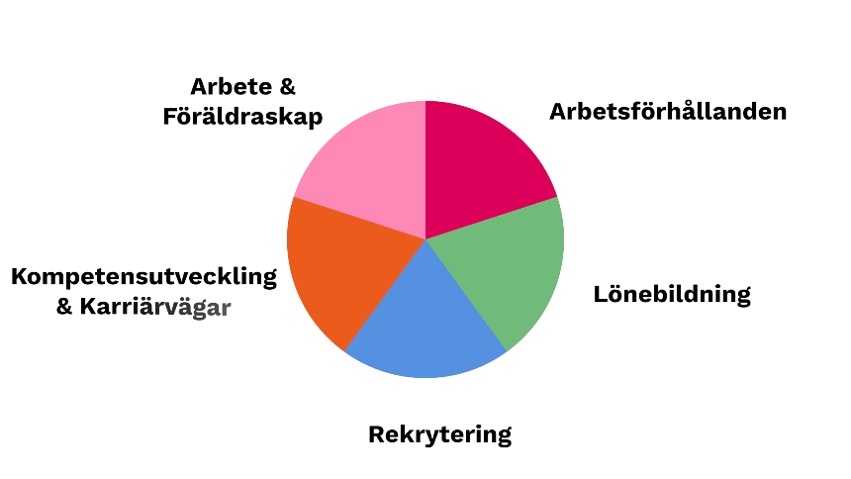
Jämställdhet och mångfald
Diskrimineringslagen beskriver både ett förbud mot diskriminering av enskilda individer och att ett förebyggande arbete ska ske.
Arbetsgivare ska arbeta för att främja lika rättigheter och möjligheter på arbetsplatsen i form av så kallade aktiva åtgärder.
Arbetsgivaren har även ansvar att förebygga och förhindra sexuella trakasserier, trakasserier och repressalier.
Kvinnor och män måste ha samma förutsättningar och möjligheter till karriärutveckling, löneutveckling och att självständigt kunna forma sitt eget liv.

Slide 16
Samverkan med de fackliga organisationerna
Utgår ifrån Medbestämmandelagen (MBL) och Arbetsmiljölagen (AML).
Lagen om facklig förtroendemans ställning på arbetsplatsen utgör ramen för de förtroendevaldas möjligheter att delta inom samverkanssystemet
Former för medbestämmande och delaktighet
Samverkanssystemet ger förutsättningar för ett positivt arbetsklimat och en god arbetsmiljö där inflytande, delaktighet och personlig utveckling är en rättighet och en skyldighet för alla medarbetare.

Slide 17
Vad styrs vi inom personalområdet?
Sjuklönelagen
Arbets-tidslagen
MBL
Allmänna bestämmelser
Studie-ledighetslagen
Skol-lagen
LAS
AML
Social-försäkringsbalken
Föräldraledig-hetslagen
Diskriminerings-lagen
Semesterlagen
Registerkontroll
Lagen om offentlig anställning
Lokala kollektivavtal
Med mera…..

Slide 18
SKR har många tips till dig som förtroendevald!
Förtroendevalda, stöd, utbildning | SKR

